Slide 1
大中票券債券市場展望雙週報
2022/09/05
Peter Tsai

Slide 2
市場回顧
美國公債10y利率近期持續走揚，FED官員陸續發表鷹派言論推升利率，8月的就業報告數據仍佳，9月可能升息3碼的機率仍過半。上週五美債10y利率收在3.1894%。台債利率，近期受到美債利率走勢影響，殖利率也出現較大漲幅，惟交易量依然清淡，債市氣氛較為偏空。上週台債5y收在1.2125%，10y收在1.32%。

Slide 3
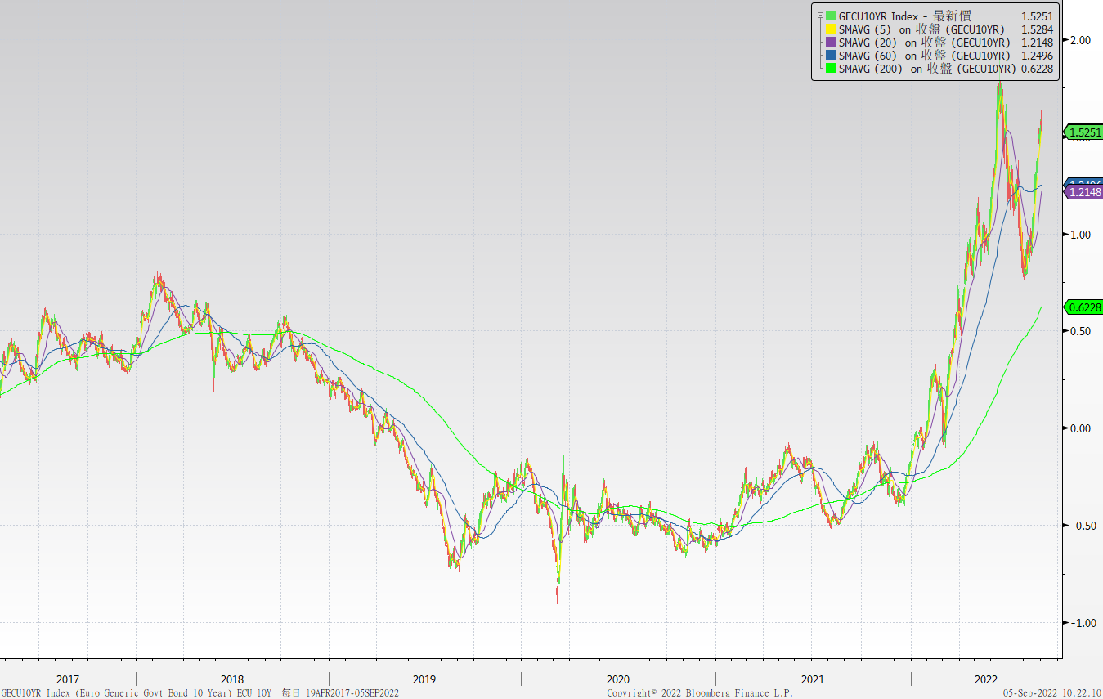
歐債十年期利率走勢圖

Slide 4
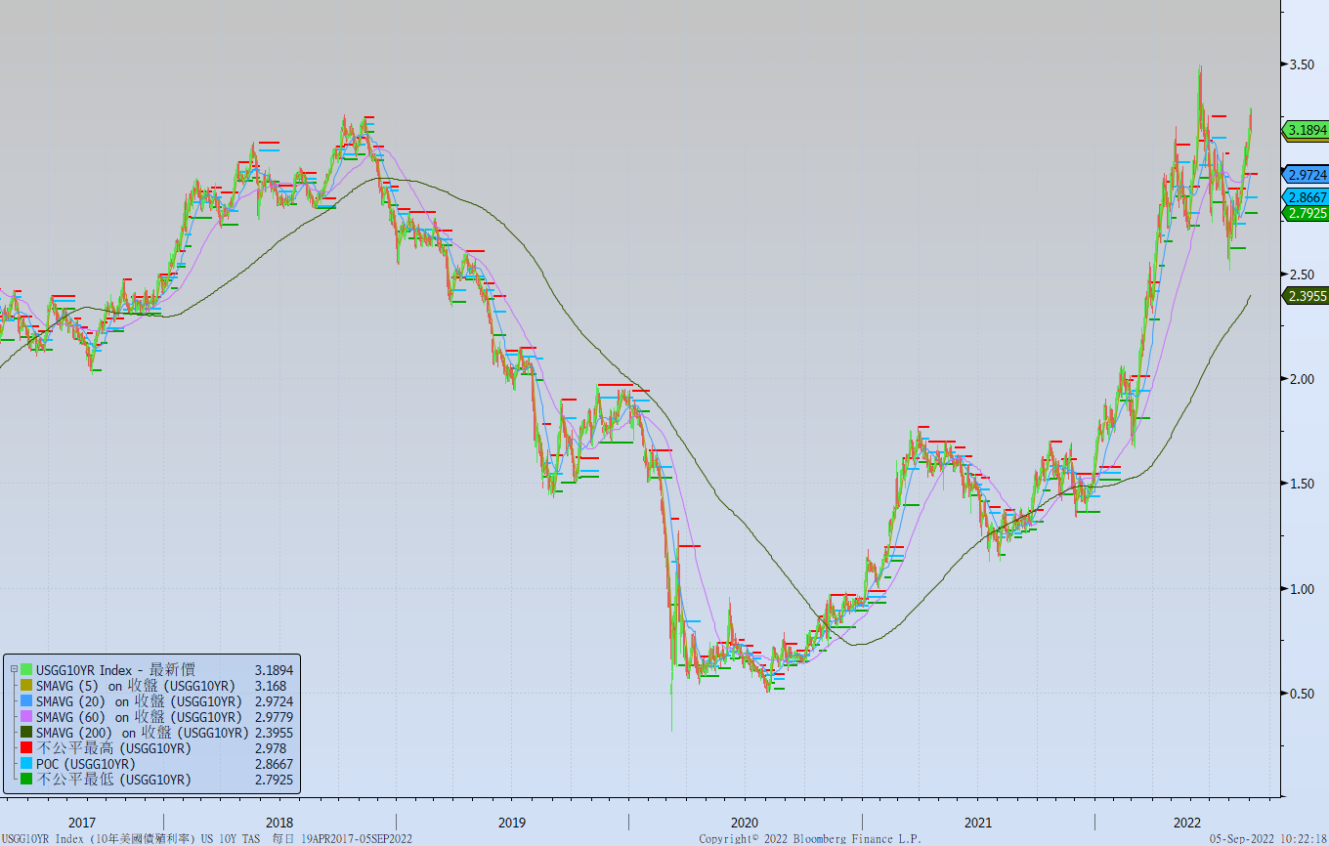
美債十年期利率走勢圖

Slide 5
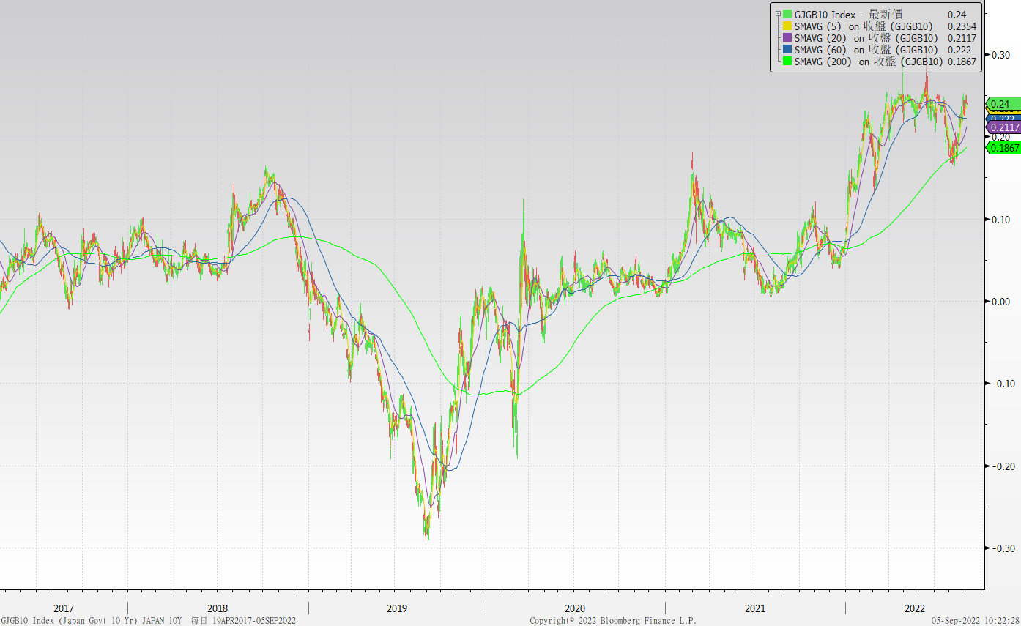
日債十年期利率走勢圖

Slide 6
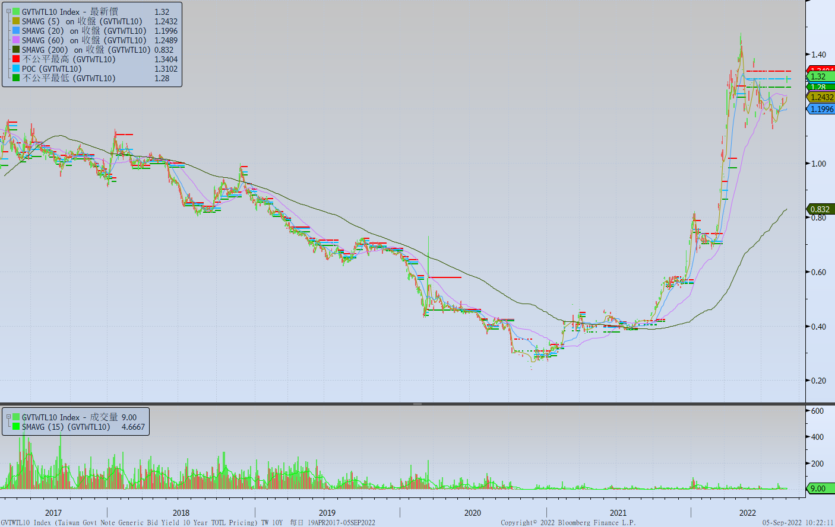
台債十年期利率走勢圖

Slide 7
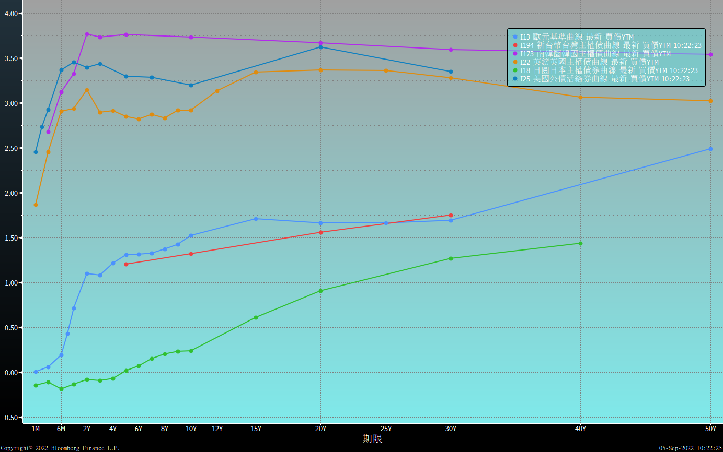
主要國家殖利率曲線

Slide 8
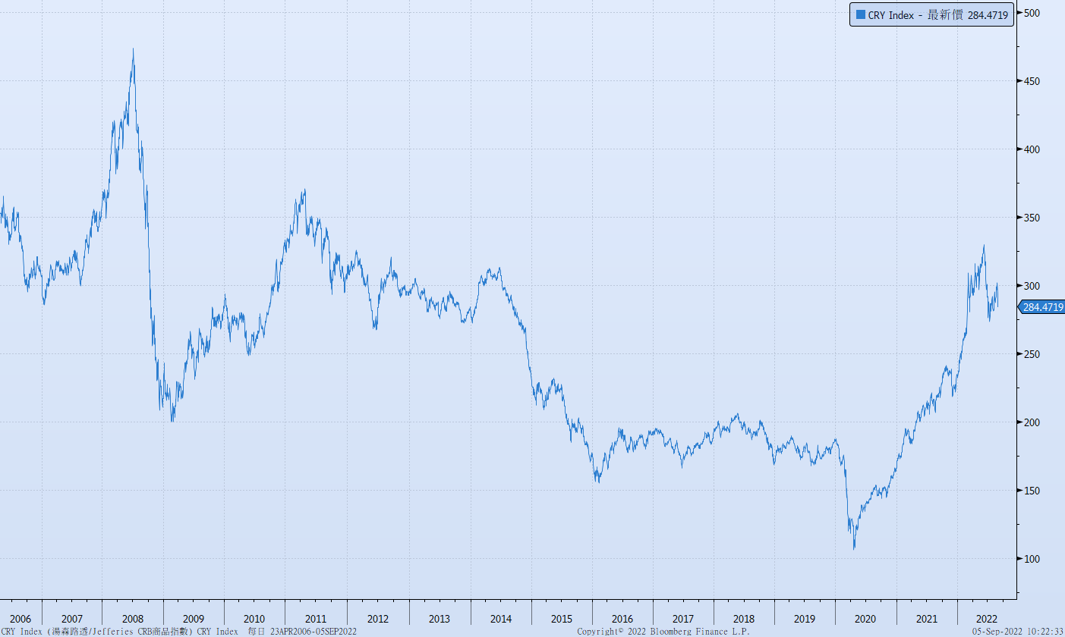
原物料指數

Slide 9
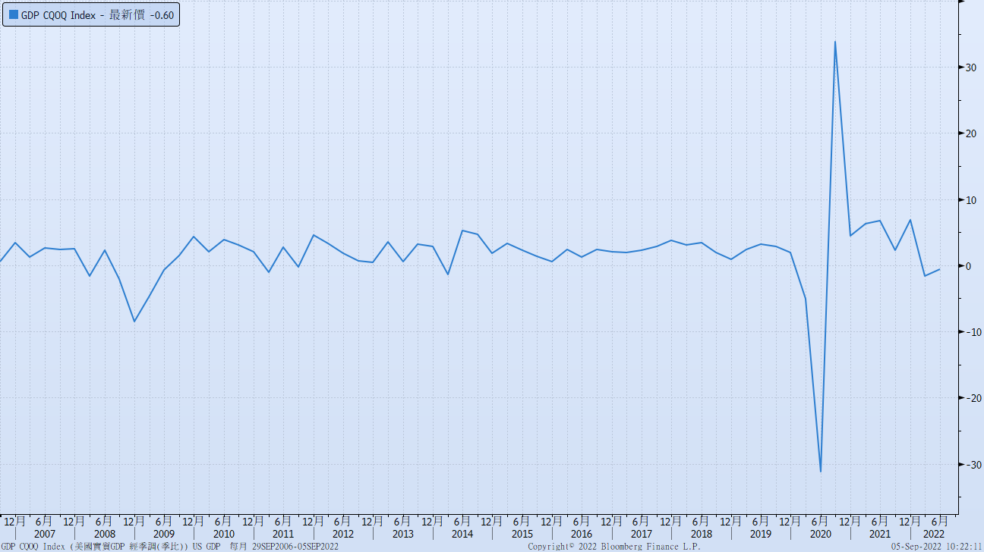
美國GDP成長率

Slide 10
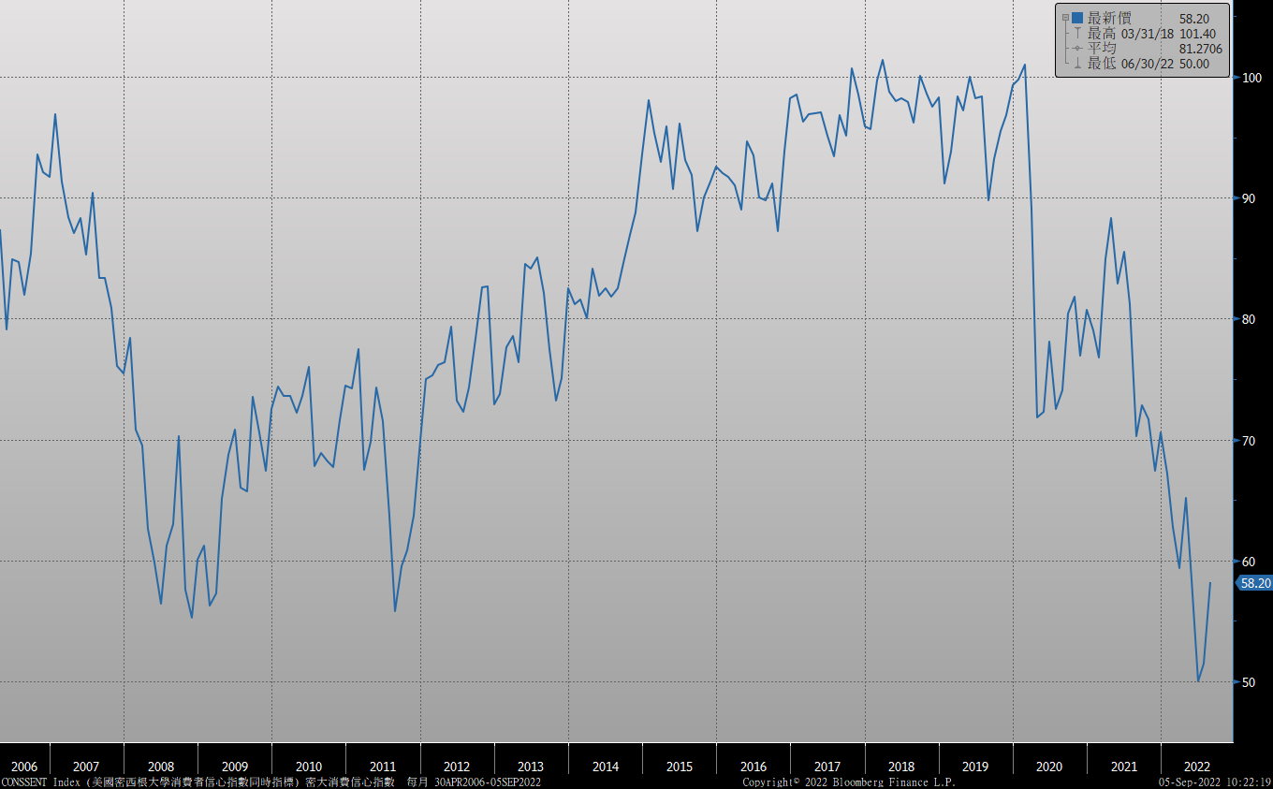
密大消費信心

Slide 11
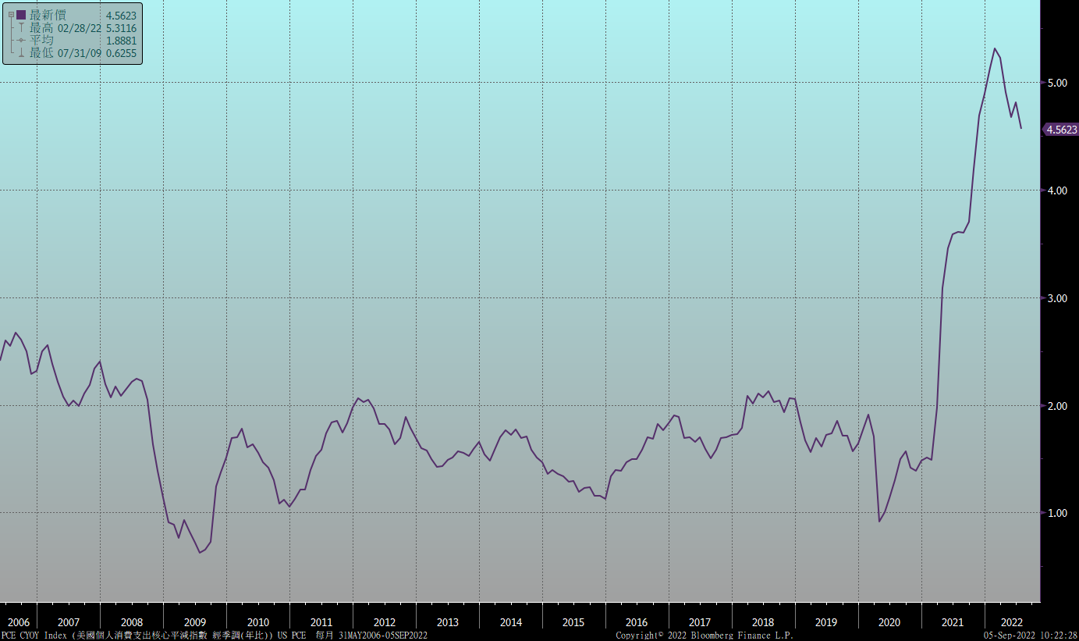
美國個人消費支出核心平減指數 經季調(年比)

Slide 12
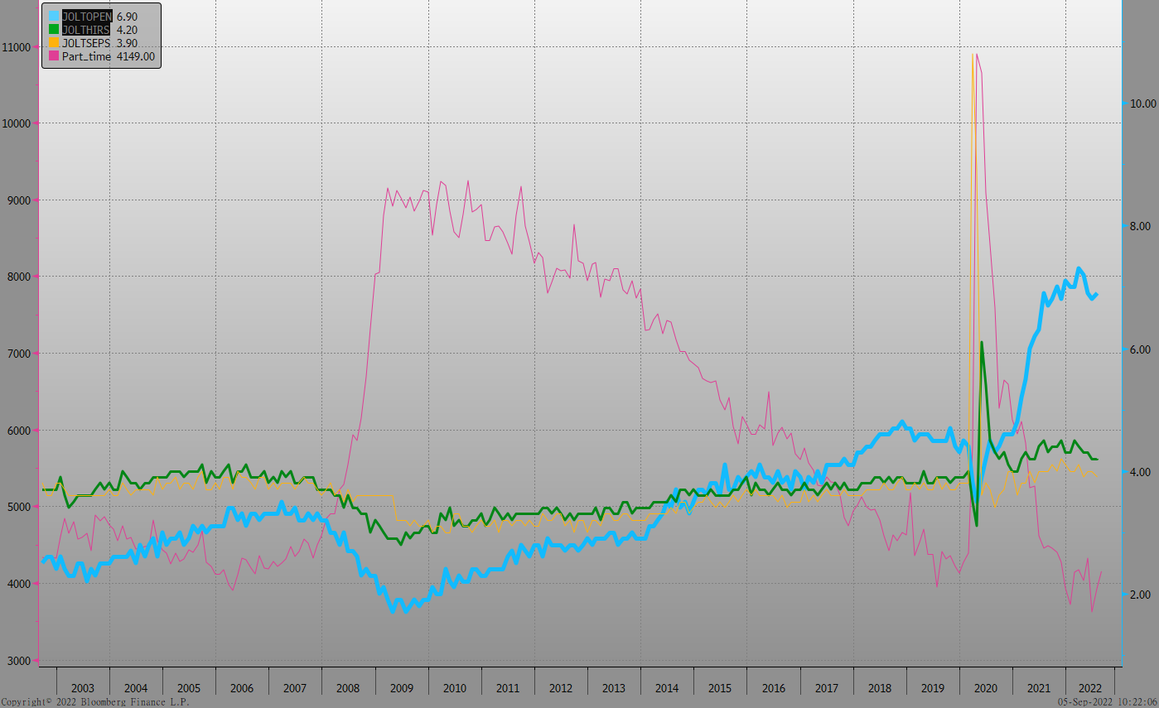
美國就業情況

Slide 13
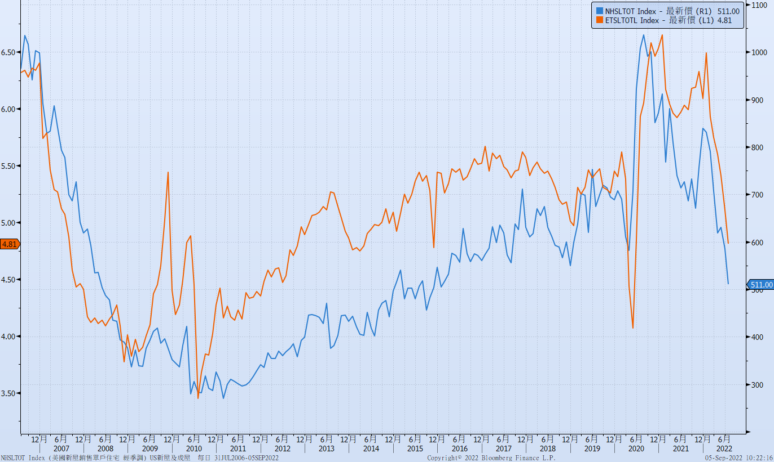
美國新屋及成屋銷售

Slide 14
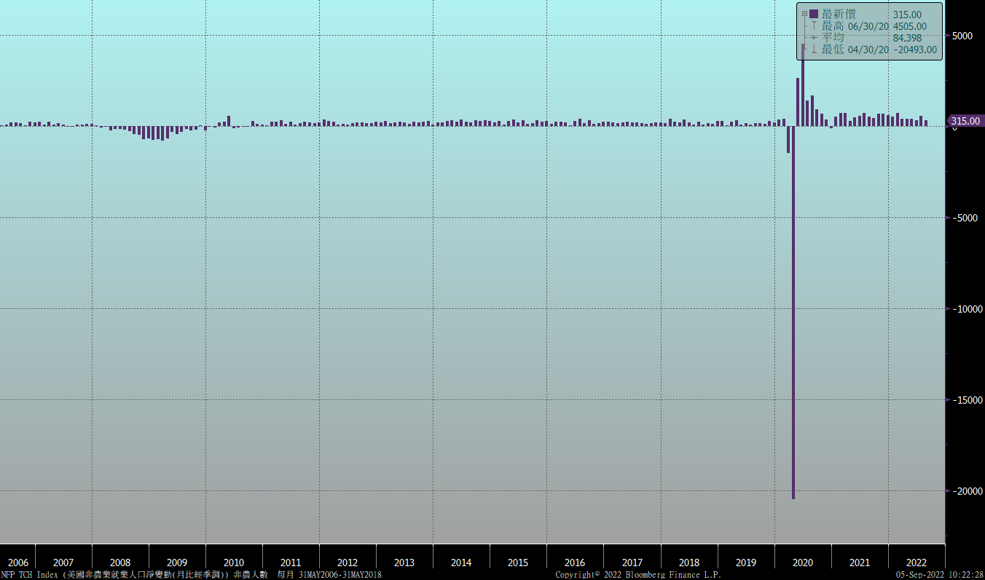
美國非農就業人數

Slide 15
經濟數據預報

Slide 16
市場展望
從利率走勢看，美債10y利率月線呈上揚走勢，季線走勢則較為平緩。在升息預期環境下，FED官員的態度目前主導利率方向。目前市場猜測9月升息幅度3碼。但經濟數據略顯疲態，後續走勢可能整理。預估10年券利率在2.9%~3.40%區間整理。
在經濟數據方面，即將公布美國8月ISM服務業指數、8月CPI與PPI數據，德國9月ZEW經濟數據，台灣8月CPI數據。近期原物料指數偏向整理，通膨壓力有機會緩解。但FED鷹派態度仍強硬，未來經濟可能轉為硬著陸。台債方面，市場利率目前有補漲跡象，若美國升息三碼，台灣央行9月升息一碼的機會不小。預估10y區間在1.15~1.45%。利率交換市場，5年期利率區間在1.20%~1.50%。

